Slide 1
2018 台灣移植醫學學會 第十二屆第二次會員大會
時間：2018/11/24 17:40~18:00
地點：台北 萬豪酒店 5樓 萬豪II廳

Slide 2
目錄
壹、財務報表
貳、會議活動
参、公文來往
肆、參加會議
伍、討論議題
陸、臨時動議

Slide 3
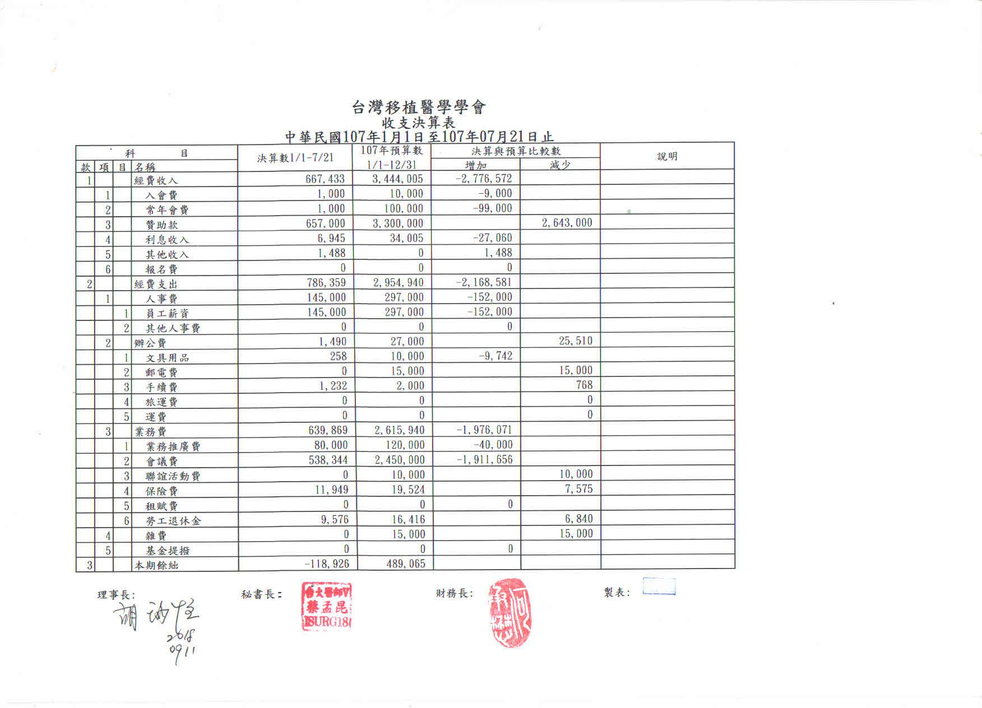
壹、財務報表-學會收支決算表

Slide 4
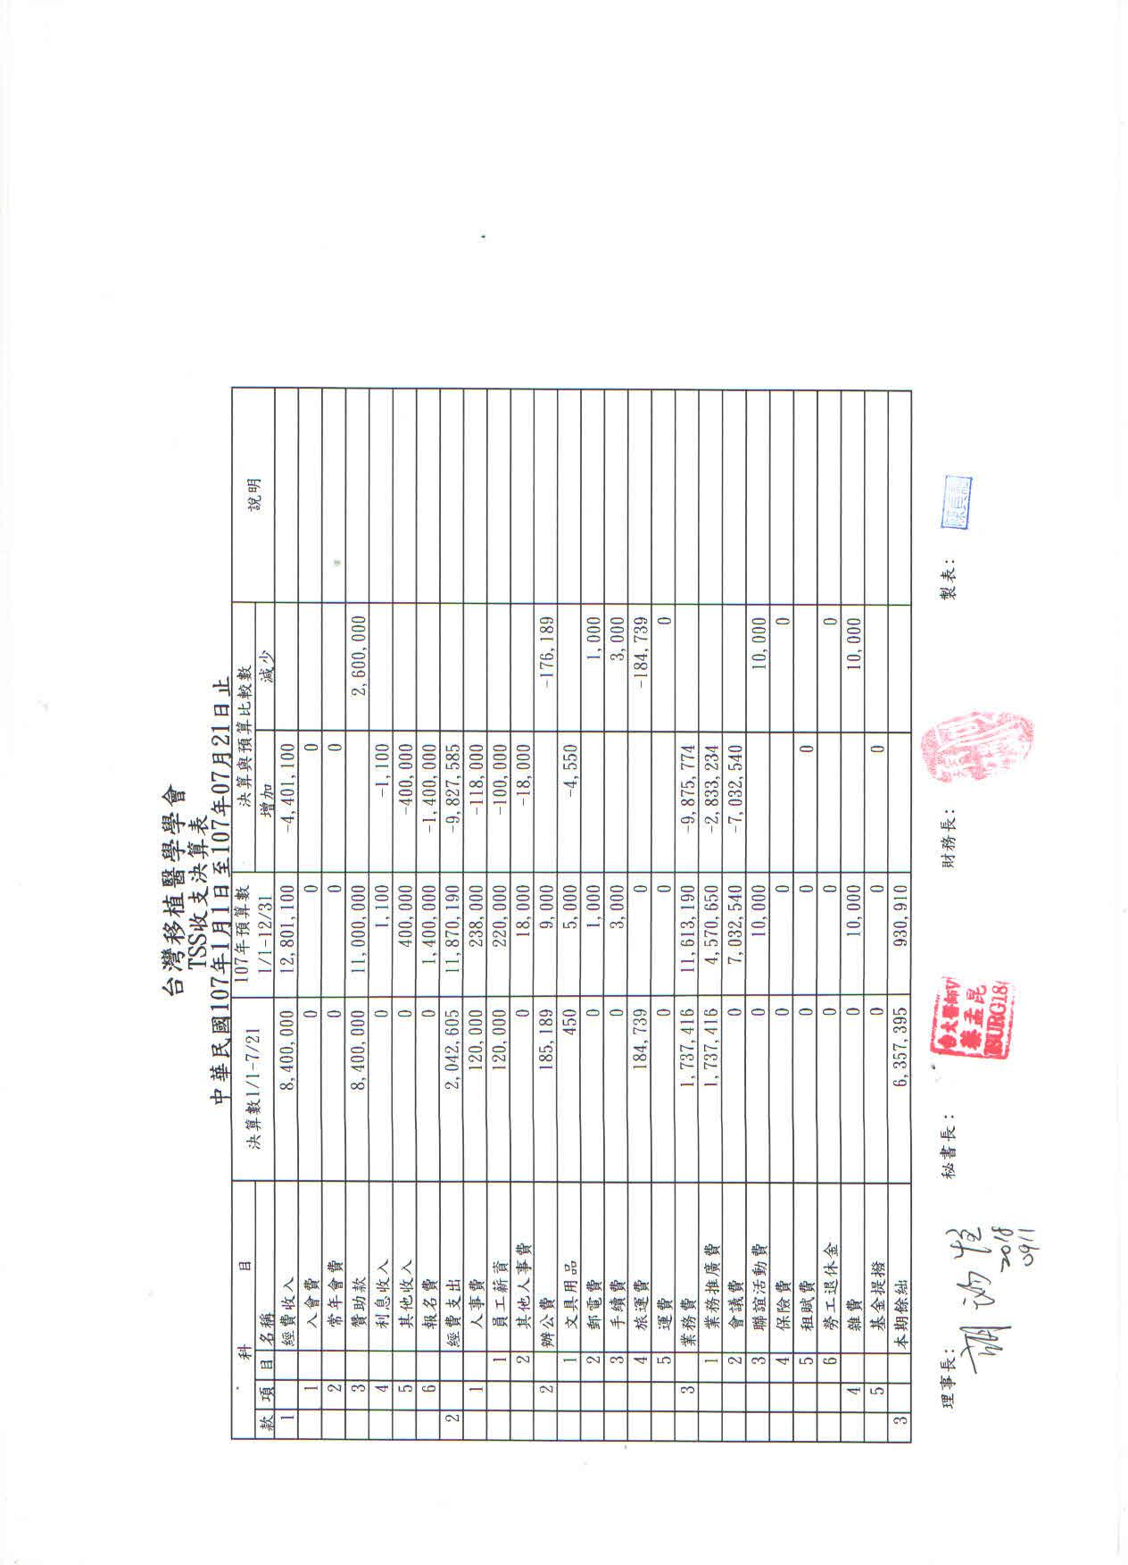
壹、財務報表-TSS會議收支決算表

Slide 5
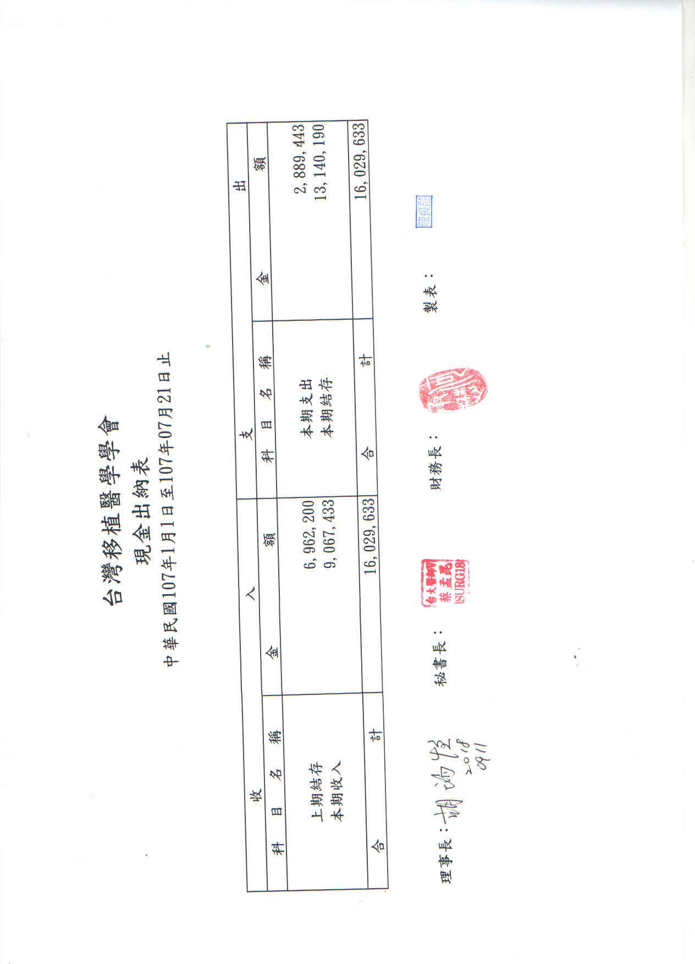
壹、財務報表-現金出納表

Slide 6
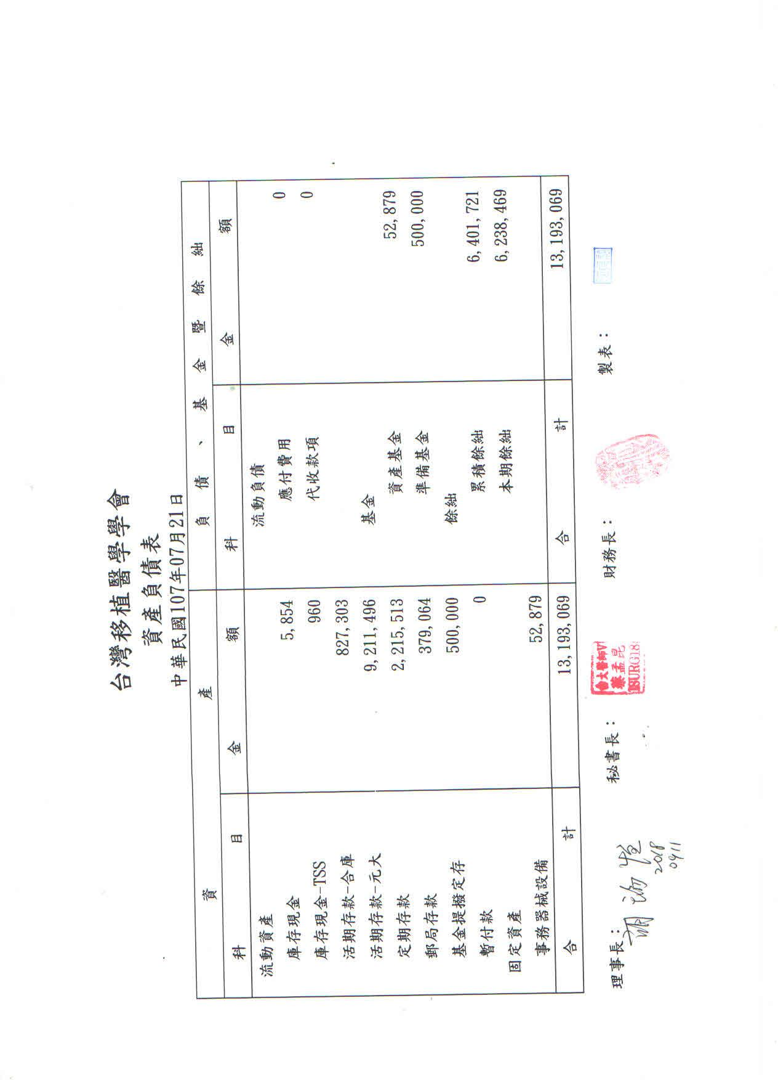
壹、財務報表-資產負債表

Slide 7
貳、課程活動
2017-12-16~2017-12-17 三總肝移植研討會
2017-12-23 KTX forum of CGMH
2018-03-16 Transplantation club
2018-03-17 外科醫學會合辦移植醫學會研討會
2018-04-28~2018-04-29 凱安藥業合辦台灣肝臟移植研討會
2018-06-30 腎臟醫學會合辦腎移植課程(南區)
2018-07-01 腎臟醫學會合辦腎移植課程(北區)

Slide 8
貳、課程活動
2018-08-18 台灣泌尿科醫學會合辦TUA
2018-08-25~2018-08-26 三榮器官移植研討會
2018-09-29~2018-09-30 台灣諾華合辦EVEROSIA
2018-10-13~2018-10-14 台灣諾華合辦KTAS
2018-11-23~2018-11-25 2018 TSS

Slide 9
参、公文來往-發文
2017-11-08 敬請 健保署給付捐贈者特異抗體（Donor Specific Antibody：DSA）之檢驗費用。
2018-01-03 敬請 健保署調整肺臟器官保存液支付標準
2018-01-22 覆 衛福部 中國醫藥大學附設醫院申請核定施行胰臟移植手術醫院資格案
2018-02-05 覆 衛福部 中山醫藥大學附設醫院申請核定施行肺臟移植手術醫院資格案
2018-03-15 覆 衛福部 雙和醫院申請核定施行肺臟移植手術醫院資格案

Slide 10
参、公文往來-發文
2018-03-29 覆 衛福部 中山醫藥大學附設醫院申請核定施行肺臟移植手術醫院資格案
2018-04-20 覆 桃園市衛生局 桃園市所轄醫院申請新增「人類白血球抗原DP抗點」自費收費標準案
2018-06-14 覆 健保署 心室輔助系統等六項醫材納入給付案
2018-06-14 覆 健保署 特殊材料「長效型心室輔助器」事前審查專家推薦案
2018-06-15 覆 台北市衛生局 醫院院所申請新增「人類白血球抗原DP抗點」自費收費標準案
2018-08-01 敬請 衛福部 研擬放寬腎臟活體移植捐贈條件至姻親五等親案

Slide 11
参、公文往來-發文
2018-08-20 覆 健保署 有關預定於107年7月1日實施全民健康保險住院診斷關聯群(Tw-DRGs)4.0版支付通則項目
2018-08-22 覆 台灣愛爾思公司 提供學術論文案
2018-09-06 覆 衛福部 國防醫學院三軍總醫院建議修正小腸移植醫師資格

Slide 12
参、公文往來-來文
2018-03-01 厚生基金會 醫療奉獻獎推薦
2018-03-21 健保署 臟器移植自主事前審查醫院資格
2018-03-21 衛福部 人體器官移植分配及管理辦法
2018-04-12 衛福部 施行器官摘取移植核定及管理辦法
2018-04-24 醫策會 醫病共享決策調查
2018-05-08 器捐中心 107年器官捐贈移植醫療臨床實務研討會
2018-06-27 台灣醫院協會 2018台灣健康照護聯合學術研討會論文投稿
2018-06-28 國家實驗研究院 女性研究人員交流活動辦理補助辦法
2018-08-07 醫策會 107年醫病共享決策輔助工具及相關素材徵求活動
2018-09-05 國際外科學會 2018學術活動
2018-10-25 器捐中心 107年器官捐贈線上文章閱讀及測驗

Slide 13
肆、參加會議
2018-04-11 健保署 107年度健保給付標準專家會議
2018-08-13 器捐中心 活腎配對捐贈移植交換手術作業系統功能說明會議
2018-08-31 器捐中心 心臟停止死亡後器官捐贈作業參考文件討論會議
2018-09-20 健保署 自主事前審查醫院作業原則討論會議

Slide 14
伍、討論議題
是否同意更改學會標誌

Slide 15
陸、臨時動議

Slide 16
會議結束

